Slide 1


Герои
Советского Союза –
уроженцы Татарстана

Slide 2

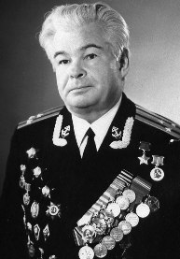
Абдрахманов
Асаф Кутдусович, Агрызский р-н, с.Иж-Бобья
20.12.1918-03.09.2000
Подвиг
героя
Особое мужество и героизм молодой командир бронекатера проявил при освобождении Крыма. Под непрерывным огнем артиллерии и авиации противника его катер, подавляя огневые точки на берегу, переправил на Крымскую землю большое количество оружия, техники и людей. За героизм и мужество, проявленные в Керченской операции в январе 1944 года ему присвоено звание Героя Советского Союза.
Новые победы были одержаны в операциях по освобождению от немецко-фашистских захватчиков Белгорода, Будапешта и Вены.
Боевые подвиги героя отмечены 15 правительственными наградами.

Slide 3
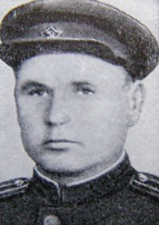

Подвиг
героя
За «образцовое выполнение боевых заданий командования на фронте борьбы с немецкими захватчиками и проявленные при этом мужество и героизм» капитан Игнатий Петухов был удостоен высокого звания Героя Советского Союза с вручением ордена Ленина и медали «Золотая звезда» за номером 2374. Был также награждён орденами Красного Знамени,Отечественной войны 1-й и 2-й степеней, рядом медалей.
Петухов Игнатий Павлович,
Рыбнослободский
р-н,с.Масловка.
27.12.1914-05.05.1950.

Slide 4
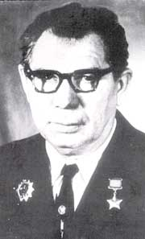

Подвиг
Героя
Пискунов
Василий Григорьевич,
Менделеевский р-н,
с.Тихие Горы
28.02.1919 - 16.11.1994
Участвовал в штурмовых налетах при взятии г. Мелитополя. Когда летчика Василия Пискунова представили к званию Героя Советского Союза, описание его подвигов едва уместилось на пяти машинописных листах. Только за один день группа из шести Ил-2 во главе с Пискуновым произвела 150 атак! Уничтожили 12 самоходок, 10 минометов, четыре склада с боеприпасами, две батареи и около 250 солдат и офицеров противника. Личный рекорд Пискунова — 27 самолетов, сбитых в воздухе. А сколько было подбито на аэродромах, герой просто не помнил. Указом Президиума Верховного Совета СССР от 13 апреля 1944 года Пискунову Василию Григорьевичу присвоено звание Героя Советского Союза.

Slide 5
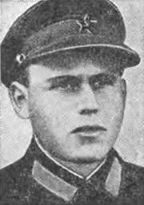
Подвиг
героя
Привалов
Дмитрий Карпович,
Чистопольский р-н,
п.Будённовец .
1908-1.11.1943
На фронтах Великой Отечественной войны с сентября 1941, командир отделения взвода пешей разведки 957-го стрелкового полка (309-я стрелковая дивизия 40-й армии). В составе войск Юго-Западного и Воронежского фронтов принимал участие в оборонительных боях на рубежах рек Десна и Тим в Воронежско-Ворошиловградской и Острогожско-Россошанской операциях. Проявил героизм при форсировании реки Днепр в районе села Балыко-Щучинка (Кагарлыкский район Киевской области): 24 сентября 1943 во главе группы бойцов одним из первых преодолел реку, участвовал в захвате плацдарма на правом берегу и в отражении контратак противника во время боя, был дважды ранен. Награждён медалью.

Slide 6
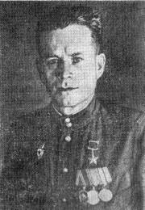
Подвиг
героя
На фронтах Великой Отечественной войны с октября 1941, командир сапёрного отделения 7-й гвардейской механизированной бригады (3-й гвардейский механизированный корпус 47-й армии). В составе войск Кавказского, Крымского, Воронежского, 1-го Украинского и 1-го Белорусского фронтов принимал участие в наступательных и оборонительных боях на Керченском полуострове в битве за Кавказ в Белгородско-Харьковской , Люблин-Брестской и Варшавско-Познанской наступательных операциях. Проявил героизм при форсировании реки Днепр в районе села Селище .28 сентября 1943 одним из первых переправился через реку, участвовал в отражении контратак противника и минировании подступов к захваченному плацдарму. На минах, установленных Просвириным., подорвалось 5 вражеских танков. Награждён орденами Ленина, медалями.
Просвирнин
Михаил Андреевич
Мамадышский р-н, с.Соколка.
26.07.1912-5.09.1973

Slide 7
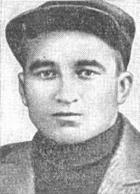

Подвиг героя
Рахимов
Бакый Сибгатуллович.
Балтасинский р-н,с.Киябаш
1913-3.03.1940.
Участник советско-финляндской войны 1939-40 годов. Особо отличился отличился в бою 22 февраля 1940 года в районе острова Койвисто-Бьерке (Большой Березовый). В составе разведывательной группы Рахимов проделал проходы в проволочном заграждении. Красноармеец Рахимов был ранен, но продолжал вести бой, вызвав огонь на себя, что позволило остальным бойцам окружить дот и взорвать его.
Указом Президиума Верховного Совета СССР от 21 марта 1940 года за образцовое выполнение боевых заданий командования на фронте борьбы с финской белогвардейщиной и проявленные при этом отвагу и геройство, красноармейцу Рахимову Бакию присвоено звание Героя Советского Союза

Slide 8
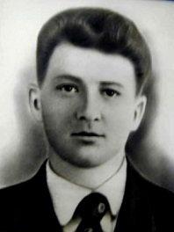
Подвиг героя
Родионов
Пётр Зиновьевич
Тетюшский р-н,с.Кадышево
26.04.1923-26.06.1973
В Советской Армии и на фронте с 1942 года. Член КПСС с 1944 года. Старший разведчик батареи 254-го минометного полка (27-я минометная бригада, 5-я гвардейская артиллерийская дивизия прорыва, 2-й Украинский фронт) сержант Родионов в ночь на 9 октября 1944 года с рацией одним из первых на бревне переправился через реку Тиса в районе деревни Эллеш (Венгрия), подполз к первой траншее противника и забросал ее гранатами. С начала боя засекал огневые точки гитлеровцев и передавал их координаты, затем корректировал огонь батареи, которая обеспечивала форсирование реки стрелковыми подразделениями. Звание Героя Советского Союза Петру Зиновьевичу присвоено 24 марта 1945 года.

Slide 9
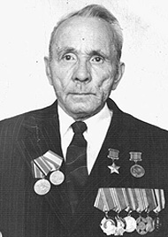
Подвиг героя
Романов
Григорий Григорьевич
Аксубаевский р-н,
с.Кривоозерки.
23.09.1907-28.06.1987.
С мая 1942 года - на фронтах Великой Отечественной войны. В боях был ранен.
К октябрю 1944 года гвардии старший лейтенант Григорий Романов командовал огневым взводом 128-го гвардейского стрелкового полка 44-й гвардейской стрелковой дивизии 65-й армии 1-го Белорусского фронта. Отличился во время освобождения Польши.
Указом Президиума Верховного Совета СССР от 21 февраля 1945 года за «образцовое выполнение боевых заданий командования на фронте борьбы с немецкими захватчиками и проявленные при этом мужество и героизм» гвардии старший лейтенант Григорий Романов был удостоен высокого звания Героя Советского Союза с вручением ордена Ленина и медали «Золотая Звезда» за номером 5998.

Slide 10

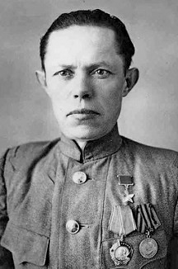
Подвиг героя
.
Во время Великой
Отечественнойвойны.Рудаков командовал танком 142-го
танкового батальона 95-й танковой бригады 9-го
танкового корпуса 65-й армии Белорусского фронта.
Отличился во время битвы за Днепр. В ночь с 19 на 20
октября 1943 года экипаж Рудакова переправился через
Днепр в районе посёлка Лоев Гомельской области
Белорусской ССР и принял активное участие в боях за
захват и удержание плацдарма, освободив близлежащие
населённые пункты Городок и Стародубка и отразив все
немецкие контратаки. В тех боях Рудаковым было лично
уничтожено несколько десятков солдат и офицеров
противника..Указом Президиума Верховного Совета СССР
от 15 января 1944 года младший лейтенант Александр
Рудаков был удостоен высокого звания Героя Советского
Союза с вручением ордена Ленина и медали «Золотая
Звезда».
Рудаков Александр Павлович
г.Бугульма
6.10.1912-14.02.1979

